Slide 1
KB78-微乳头阳性肺腺癌段切预后不良分子机制研究 前三批结果再分析
2022.08.31

Slide 2
KB78 三批次样本送检及上机情况
批次 | 患者 | 肿瘤 | 切缘 | 癌旁 | 提取质控不合格患者 | 测序质控不合格患者 | 可用上机样本数（不含对照） | 备注
第一批 | 6 | 6 | 6 | 6 | 0 | 0 | 18 | 样本质控均合格
第二批 | 15 | 15 | 15 | 0 | 3 | 5 | 14 | 整体质控差，3例患者提取不合格未上机，5例患者测序不合格*
第三批 | 24 | 24 | 24 | 0 | 3 | 0 | 42 | 3例患者肿瘤含量未评估
总计 |  |  |  |  |  |  | 74
*第二批12例患者在第三批次重新补测，仍有5例患者测序不合格。

Slide 3
实验入组概览
第一批
共6位患者
送检肿瘤组织+癌旁组织+切缘组织+白细胞
第二批
共15位患者
送检肿瘤组织+切缘组织+白细胞
第三批
共21位患者
送检肿瘤组织+切缘组织+白细胞
总共接收42例患者样本，去除第一批6例患者切缘样本，去除第二批3例提取不合格患者，第二批5例测序不合格（补测后），共34位患者的34例肿瘤样本和34例切缘样本测序结果可用。
累计检测组织84例，白细胞39例。
组织的中位平均测序深度为144.97（78.99~295.79）；白细胞中位平均测序深度为102.29（39.88~134.78）
进行WES检测，组织深度150X，白细胞深度100X
剔除第一批次6例切缘样本
剔除第二批次3例提取质控不合格患者
剔除第二批次5例补测不合格患者
对照组
实验组
分组突变特征比较
分组突变基因比较
分组突变富集通路

Slide 4
临床信息
Age
Median(years) | 64
Sex
Male | 14 | 41.18%
Female | 20 | 58.82%
Smoking
Yes | 6 | 17.65%
No | 28 | 82.35%
MPS
＞5% | 12 | 37.5%
≤ 5% | 22 | 62.5%
Adherence
adherence | 17 | 50%
nonadherence | 17 | 50%
Solid
solid | 17 | 50%
nonsolid | 17 | 50%
High grade
＞15% | 13 | 38.2%
≤15% | 21 | 61.8%
Total Number = 34

Slide 5
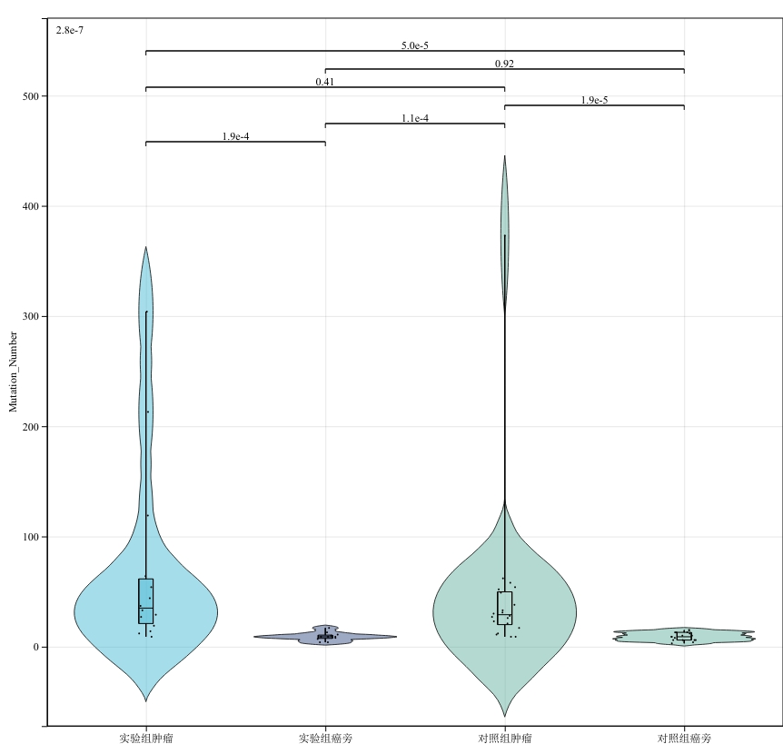
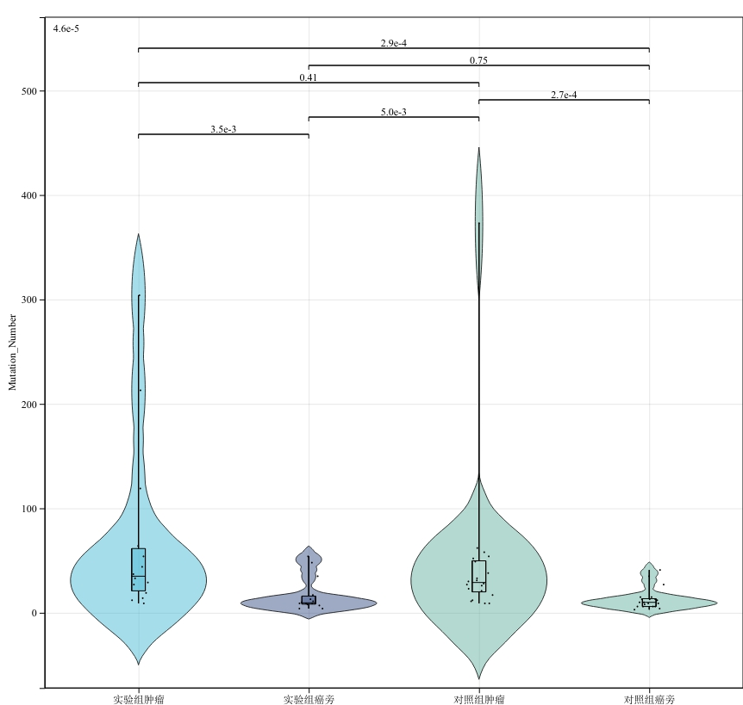
突变检出数量与肿瘤突变负荷
第一批样本的6例患者，癌旁的平均突变数量为40个，其他样本的癌旁平均突变个数为9.25。客户反映可能存在未换刀片的情况。故剔除第一批样本的癌旁结果。
最终分析，实验组的肿瘤组织平均突变个数69.86，实验组的癌旁组织平均突变个数9.18；对照组的肿瘤组织48.15，癌旁9.29。通过秩和检验，实验组的肿瘤突变个数与对照组无显著差异；实验组的癌旁突变个数与对照组无显著差异。
肿瘤突变负荷结果：对照组癌旁组织中位TMB为0.31（0.09~1.25），对照组肿瘤中位TMB为0.89（0.28~11.41）；实验组癌旁组织中位TMB为0.295（0.12~1.65），实验组肿瘤组织中位TMB为1.07（0.28~9.3）略高于对照组。
未去除第一批癌旁
去除第一批癌旁

Slide 6
实验组与对照组的肿瘤和癌旁突变的一致性都不高
non-MPC-N
non-MPC-T
MPC-N
MPC-T
94
14
721
71
4
548
对照组共纳入17位患者（不纳入第一批次），总突变数目829，一致突变数目14，一致数目占全部突变的1.7%。
实验组共纳入11位患者（不纳入第一批次），总突变数目623，一致突变数目4，一致数目占全部突变的0.6%。
经fisher exact，p=0.094，无显著性。

Slide 7
重分析突变筛选标准
突变及SV的分析流程及阈值：
（1）属于COSMIC数据库中cancer gene census列表中的基因
（2）SNV & indel需满足：VAF ≥2%，supporting reads ≥ 3, （3）SV需满足：split-reads ≥ 3
（4）CNV需满足：gene ratio≥2为拷贝数扩增；gene ratio <0.6为拷贝数缺失；
生信流程已完成了突变丰度和突变reads数的筛选：AF ≥ 2%，reads ≥ 3；
重分析经过了流程优化，将重复区域可疑的位点过滤。

Slide 8
微乳头分组：肿瘤组织与切缘样本中驱动基因检出分析
 | 检出（例数） | 未检出（例数）
肿瘤 | 27 | 7
切缘 | 5 | 29
 | p<.0001
MPS ＞5%
肿瘤 | 10 | 1
切缘 | 2 | 9
 | P=0.002
MPS ≤5%
肿瘤 | 16 | 7
切缘 | 3 | 20
 | P=0.0002
统计肿瘤及切缘样本中驱动基因（ref：cosmic数据库 cancer census gene list，）检出情况：
所有患者中肿瘤样本肿瘤驱动基因检出率显著高于切缘样本 79.4% vs 29.4% ， p<.0001；
在MPS阳性患者中 为90.9% vs18.2%，p=0.002；
在MPS阴性患者中为69.6% vs 8.7%，p=0.0002；
MPS阳性 VS MPS阴性的肿瘤检出率未90.9% vs 69.6%，p=0.22，差异不显著；
MPS阳性 VS MPS阴性的切缘检出 率为18.2% vs 8.7%，p=1 ，差异不显著。

Slide 9
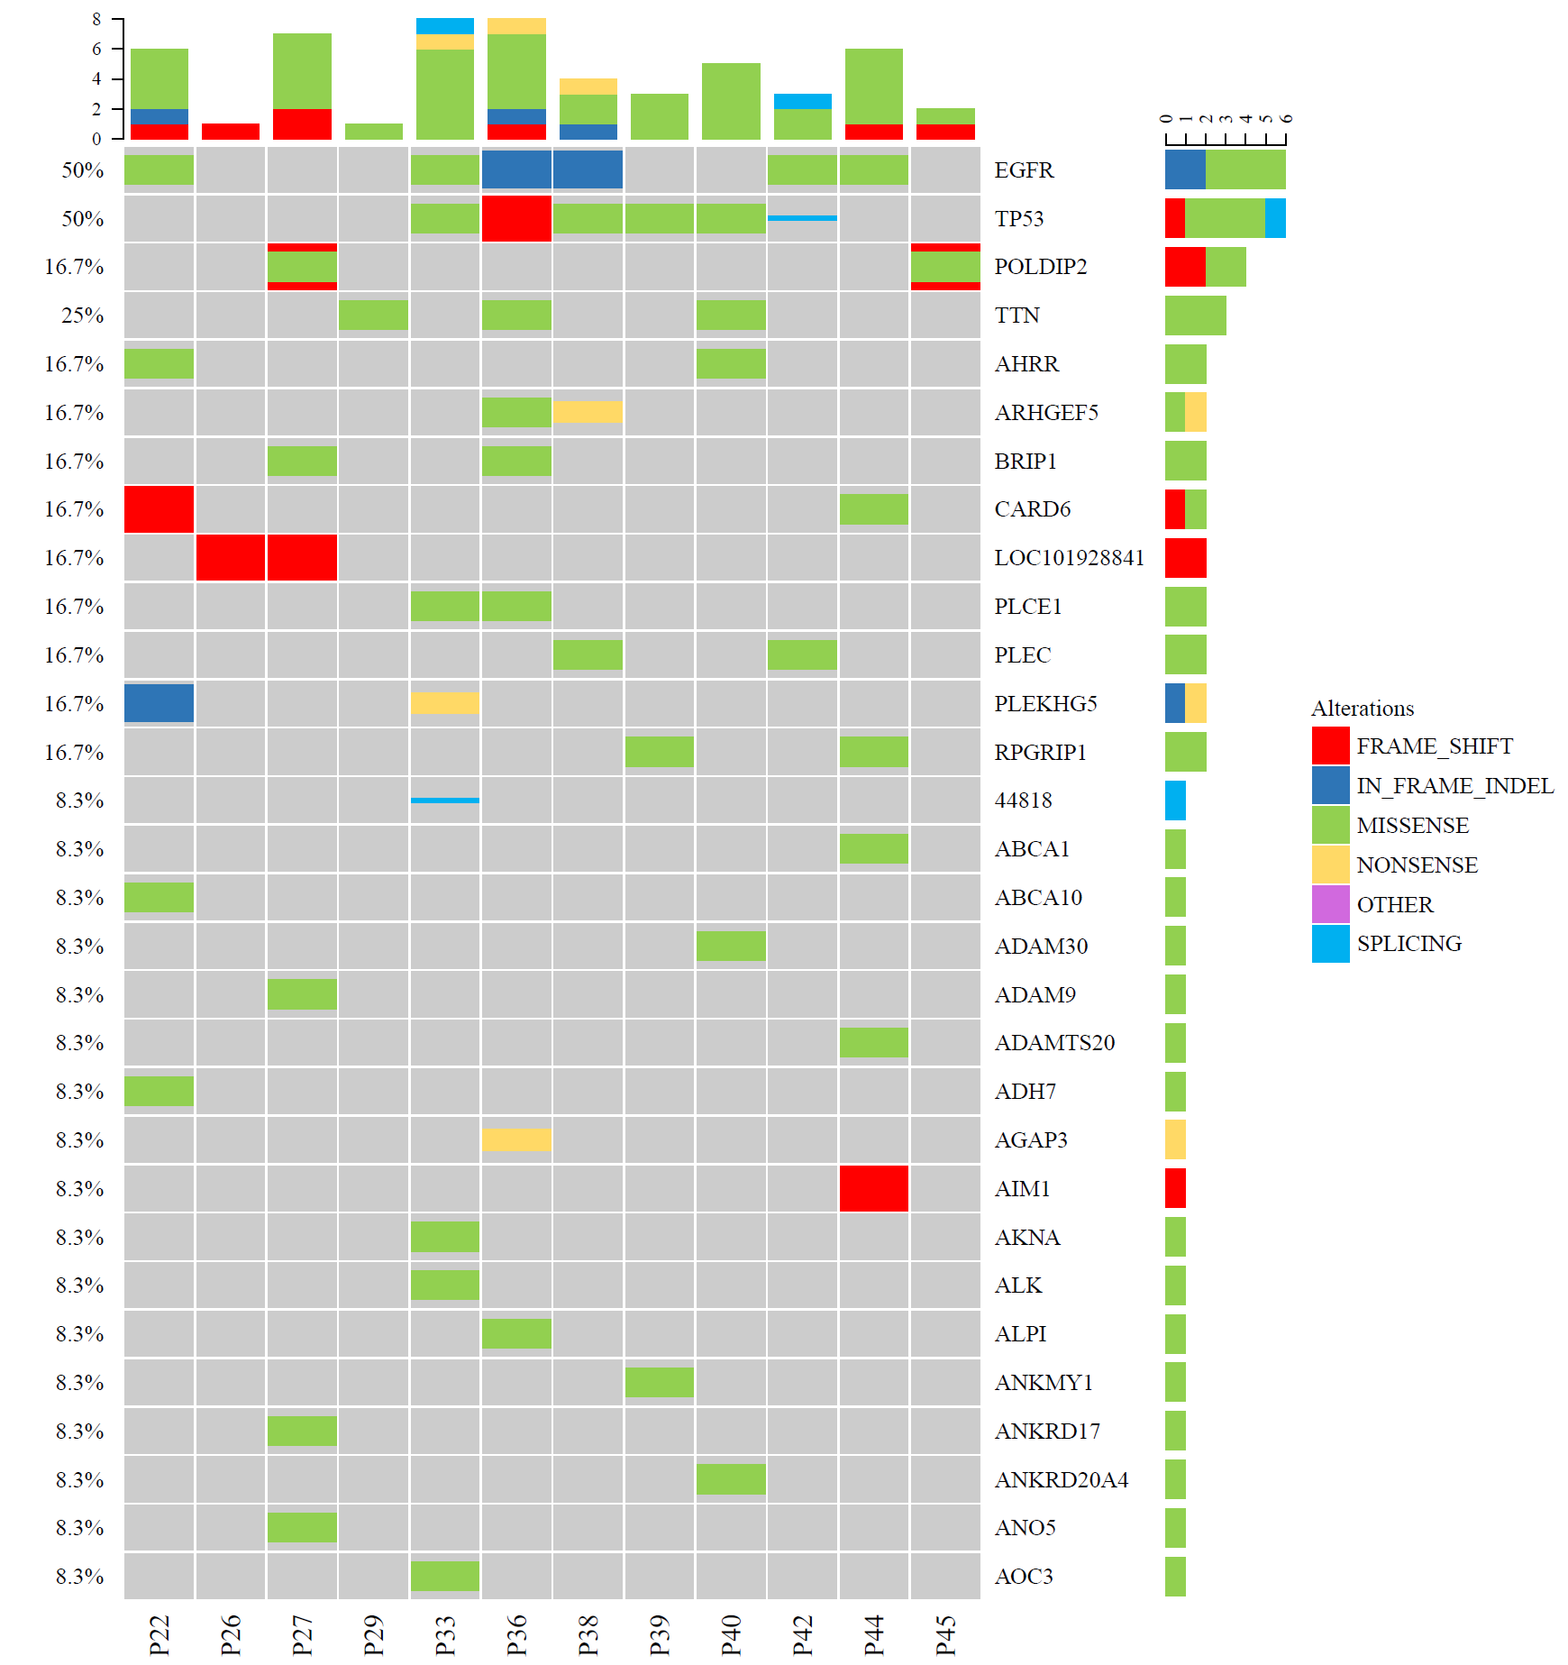
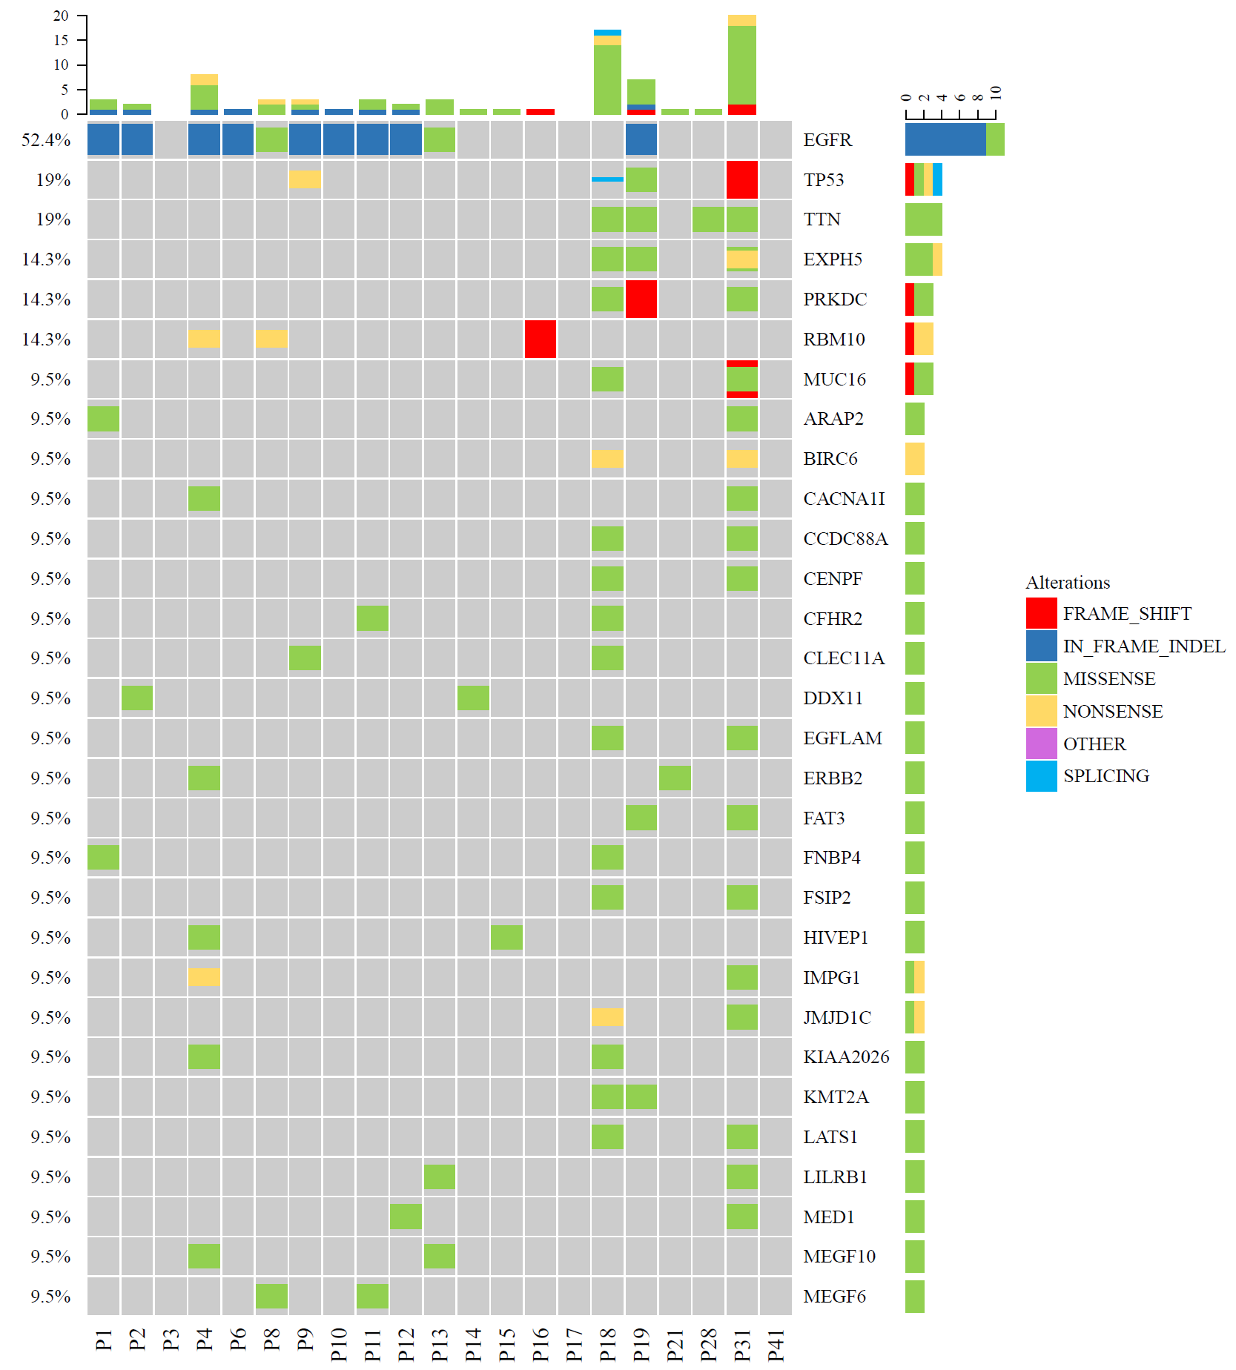
再分组肿瘤突变图谱： MPS ＞5% vs ≤ 5%
两组突变EGFR接近，TP53突变频率差异较大
MPS ＞5%
MPS ≤ 5%

Slide 10
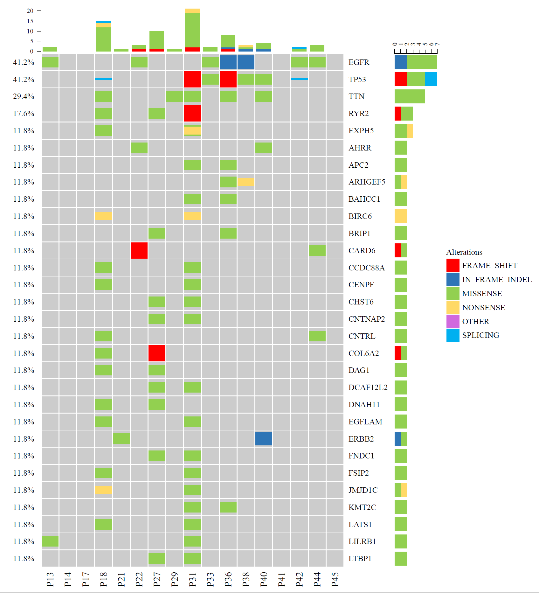
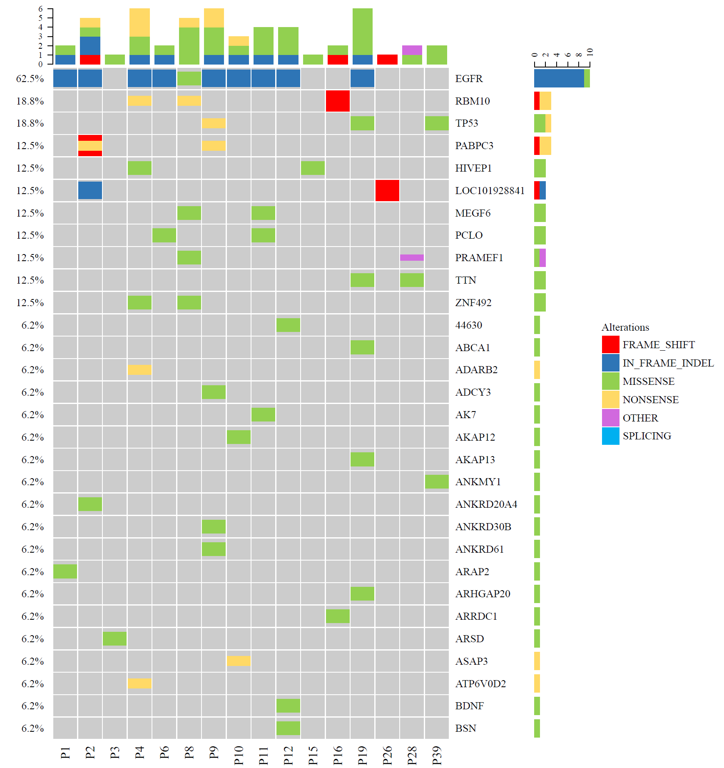
再分组肿瘤突变图谱：影像学实性 vs 非实性
实性
非实性

Slide 11
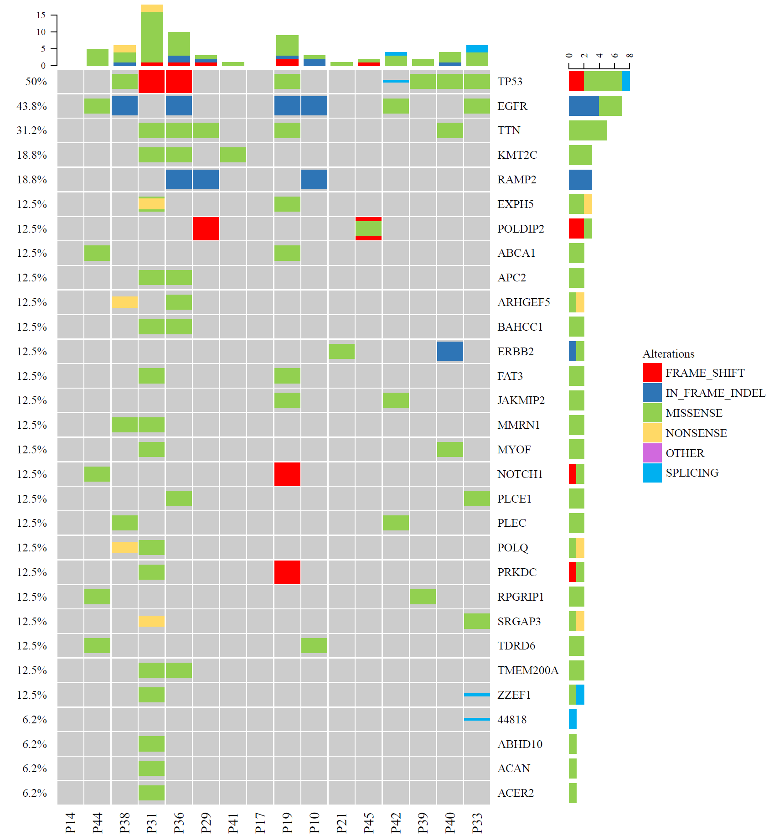
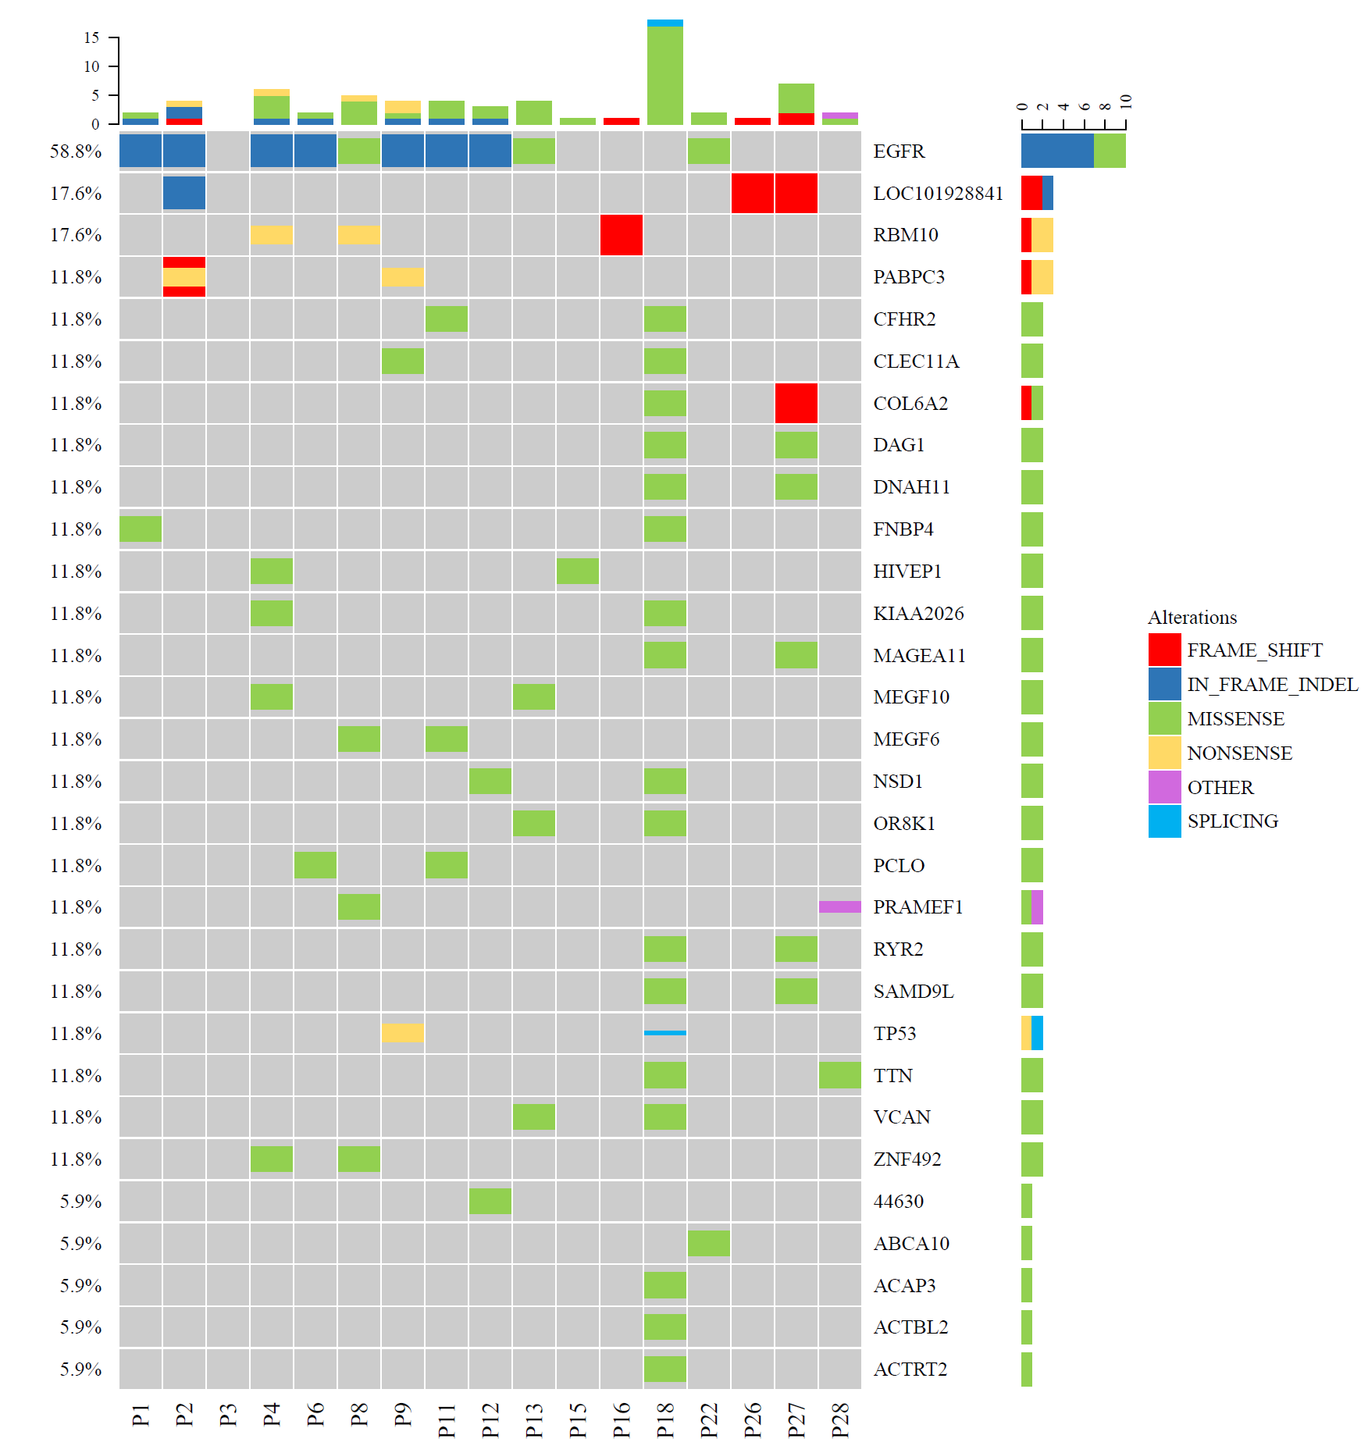
再分组肿瘤突变图谱： 贴壁 无贴壁vs 贴壁
无贴壁
贴壁

Slide 12
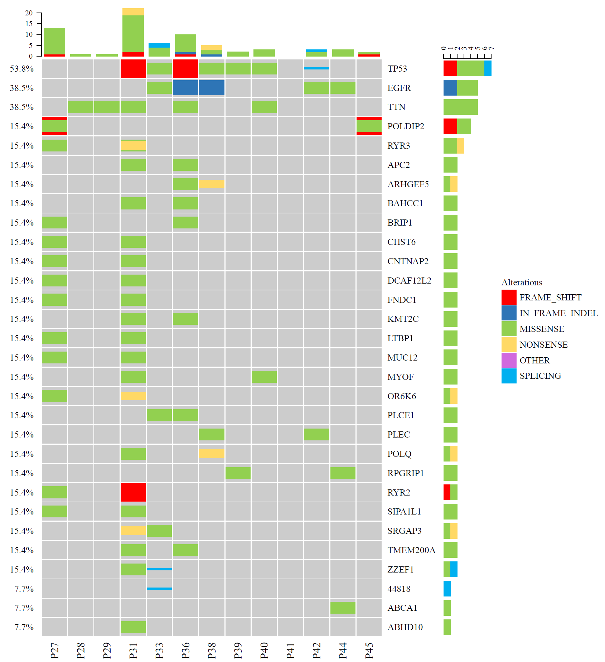
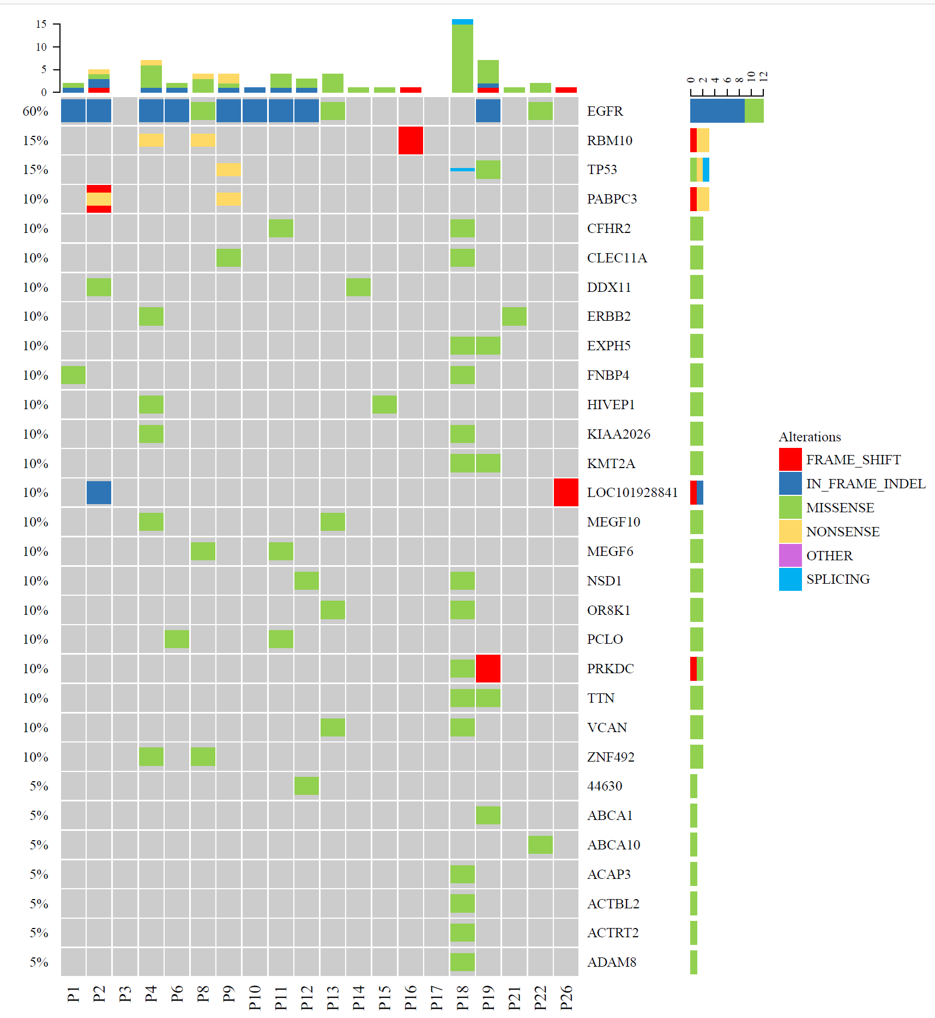
再分组肿瘤突变图谱： High grade ＞15% vs ≤15%
High grade ＞15%
High grade ≤15%

Slide 13
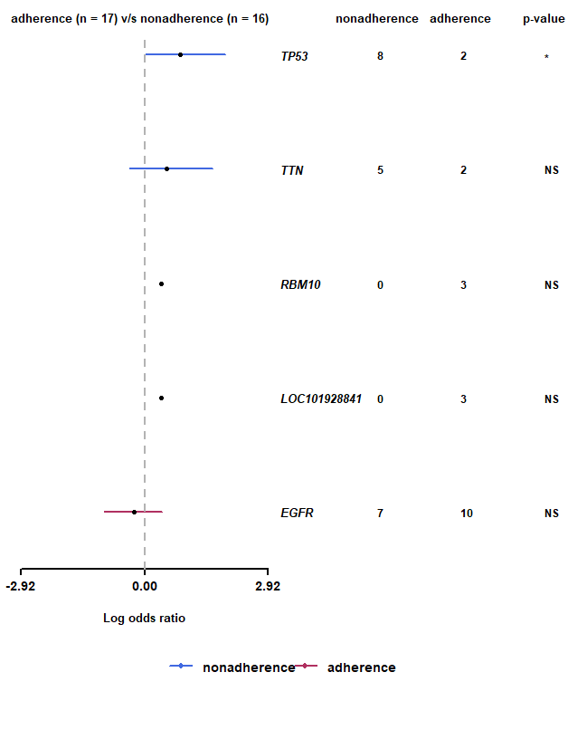
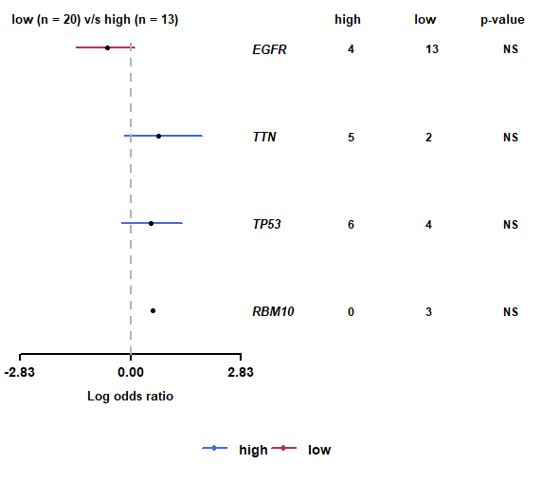
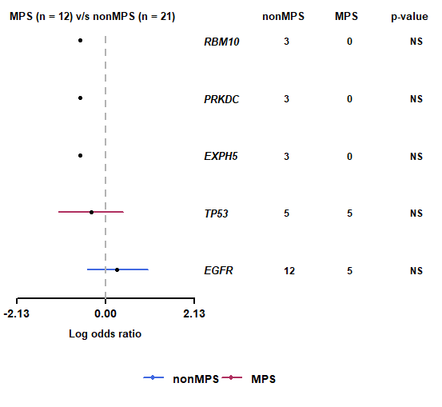
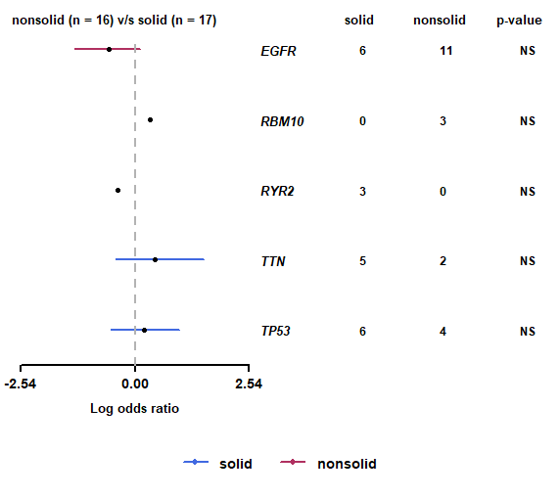
基因突变差异显著性分析
在贴壁分组中，TP53在无贴壁组中检出率高于贴壁组（p= 0.025）；
TTN，EGFR，TP53、RBM10以及TTN在四个分组种都表现出差异趋势，p≤0.5； TTN、TP53、RBM10三个基因在无贴壁、高级别（≥15%）、微乳头（≥5%）以及实性样本突变频率更高；
EGFR在贴壁 、低级别（＜15%） 、非微乳（＜5%）头以及非实性样本突变频率更高
TTN，该基因编码大量丰富的横纹肌蛋白质。该基因的突变与家族性肥厚型心肌病有关 9，自身免疫性疾病硬皮病患者会产生针对肌动蛋白的自身抗体；
RBM10编码RNA结合蛋白,属于RNA结合基序蛋白家族,可能与mRNA的剪接、翻译和稳定性有关,目前研究表明，RBM10是潜在的肿瘤抑制基因。

Slide 14
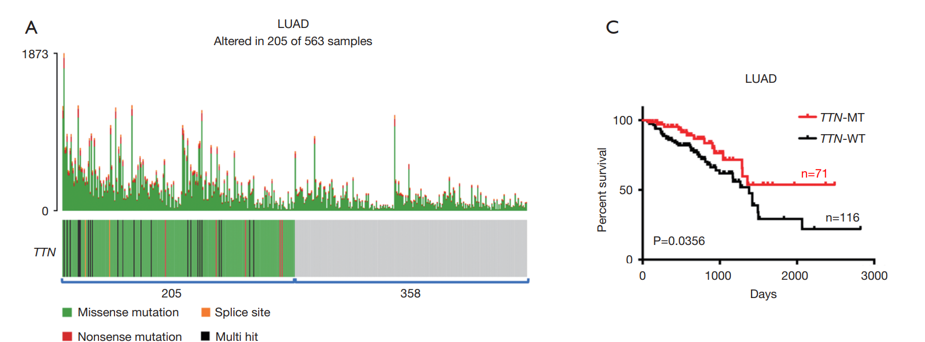
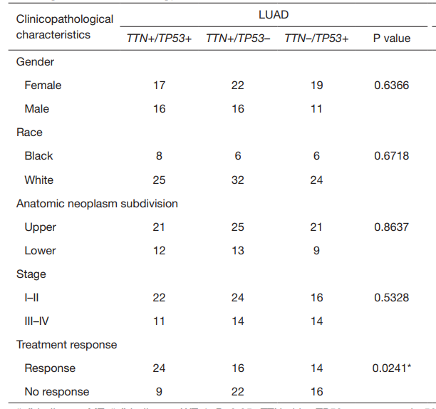
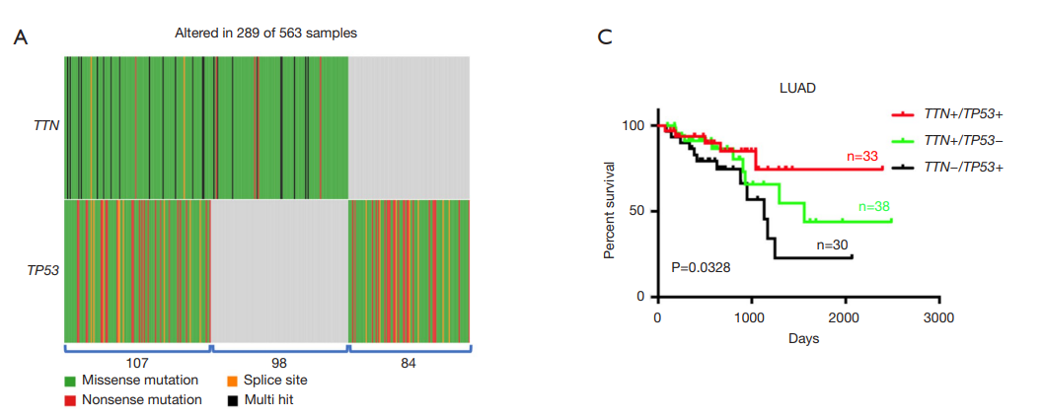
肺腺癌TTN/TP53突变的预后意义
一项回顾性研究中，505例肺腺癌患者中检测到205例患者存在TTN基因突变；
TTN突变患者肿瘤原发部位靠近肺上叶，且病理级别更低；
TTN突变患者对化疗更敏感且有更长的OS；
TP53/TTN双突变患者具有更长的OS
Transl Cancer Res. 2021 Mar;10(3):1284-1294.

Slide 15
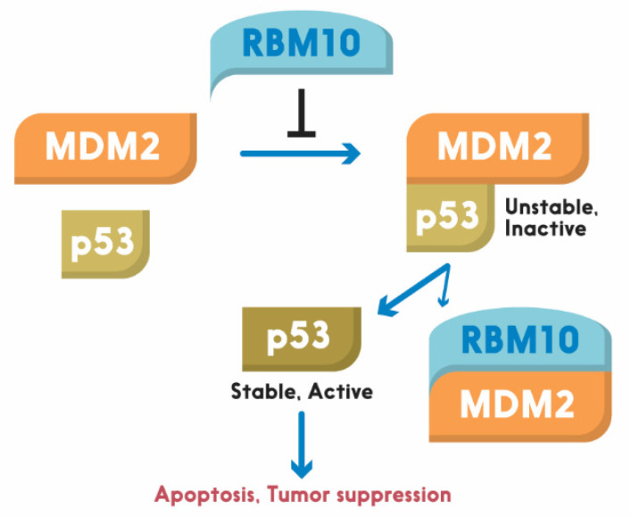
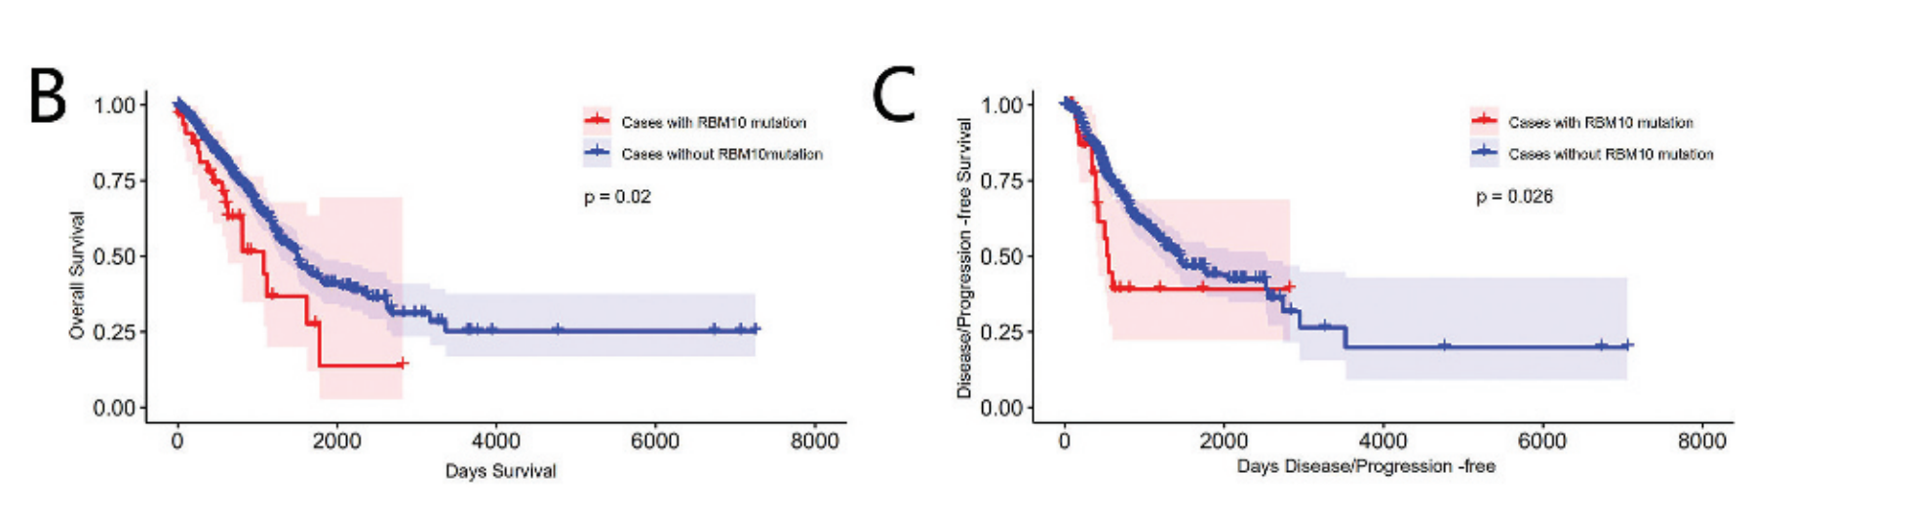
RBM10基因与肺腺癌预后相关
RBM10通过结合MDM2诱导TP53表达从而产生肿瘤抑制作用
TCGA数据库分析发现肺腺癌患者RBM10突变频率为6%，与野生型患者相比预后更差
Cells. 2020 Sep 16;9(9):2107.
Cell Cycle. 2020 Nov;19(21):2918-2926

Slide 16
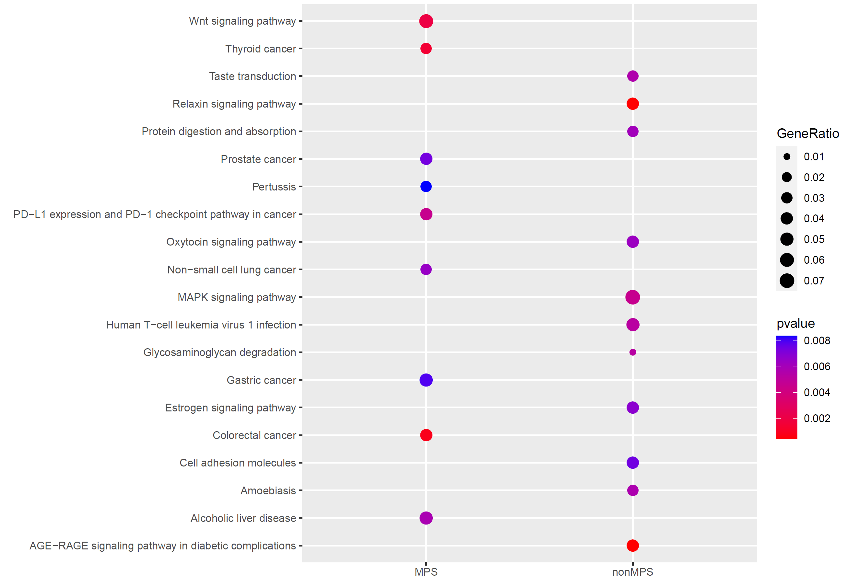
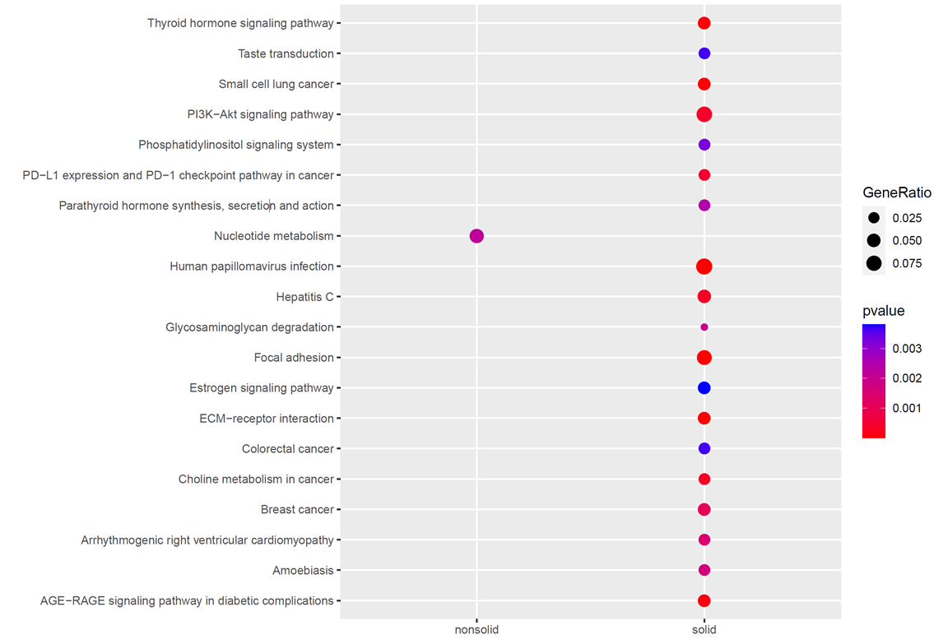
再分组肿瘤通路富集：MPS ＞5% vs ≤5% 影像学实性 vs 非实性

Slide 17
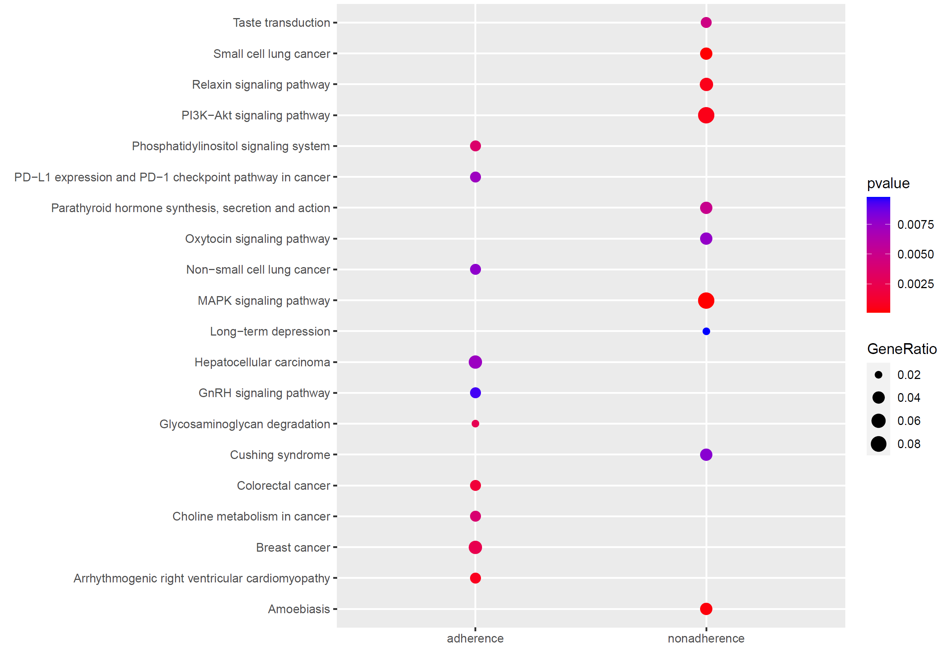
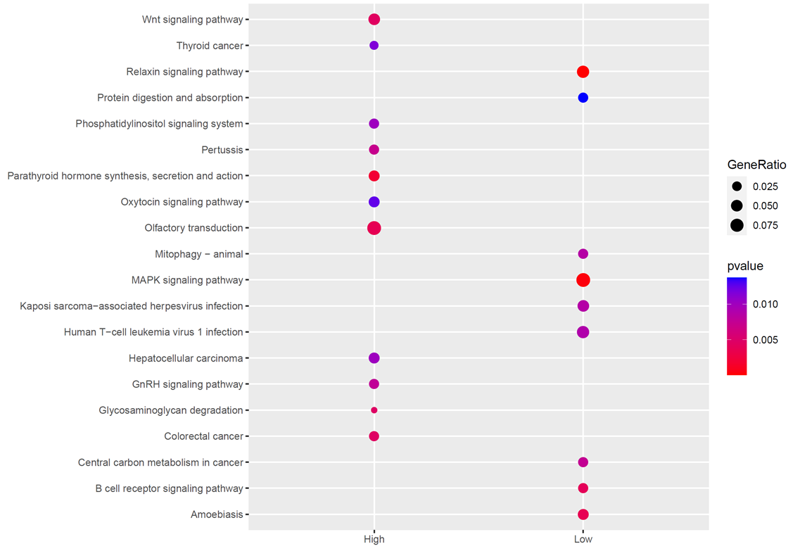
再分组肿瘤通路富集：无贴壁vs 贴壁 High grade ＞15% vs ≤15%

Slide 18
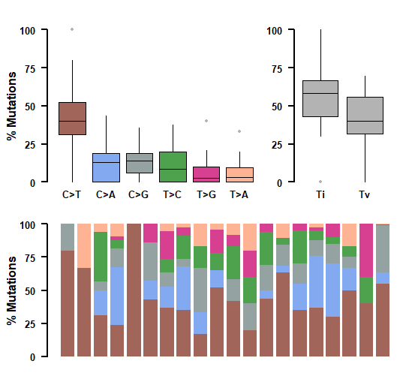
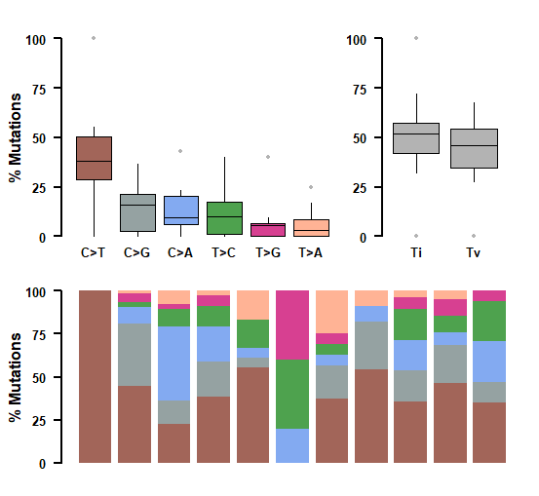
碱基变化：MPS ＞5% vs ≤5%
≤5%
＞5%

Slide 19
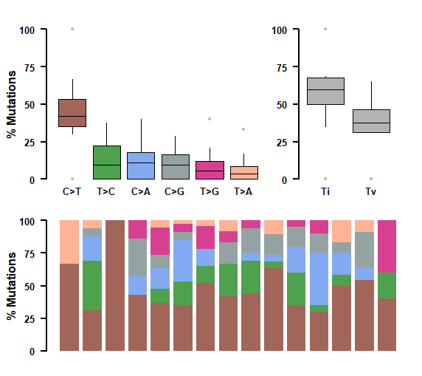
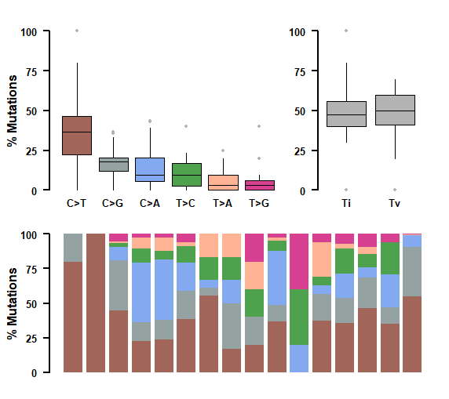
碱基变化：实性 VS 非实性
nonsolid
solid

Slide 20
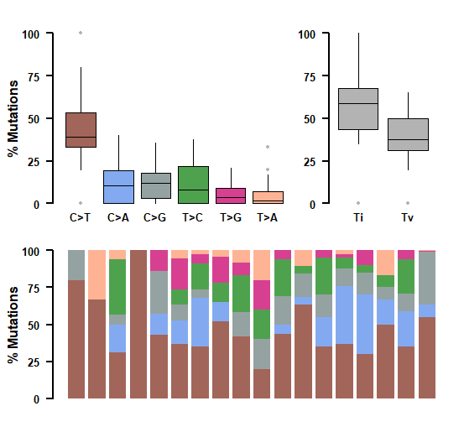
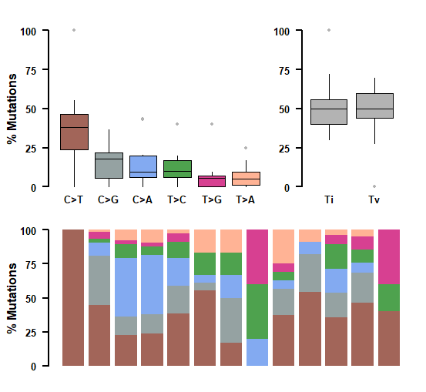
碱基变化：： High grade ＞15% vs ≤15%
≤15%
＞15%

Slide 21
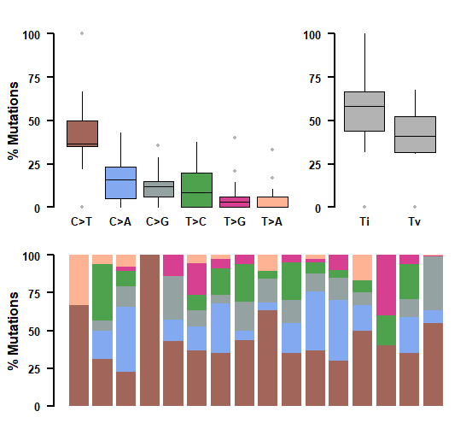
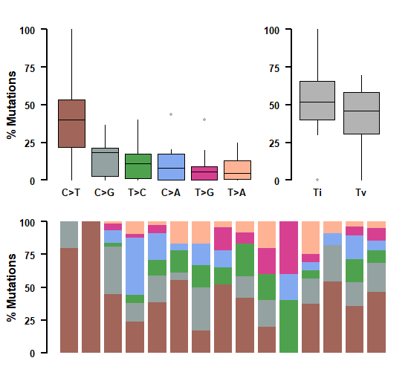
碱基变化：无贴壁vs 贴壁
贴壁
无贴壁

Slide 22
小结
MPS与non-MPS的肿瘤组织突变数量没有显著差异，MPC与non-MPC的癌旁组织突变数量没有显著差异。
所有患者中肿瘤样本肿瘤驱动基因检出率显著高于切缘样本 79.4% vs 29.4%;
TP53在贴壁组中检出率更高，p＜0.05，TTN，EGFR，TP53、RBM10以及TTN在四个分组种都表现出差异趋势，p≤0.5；
TTN、TP53、RBM10三个基因在高危病理特征（无贴壁、高级别（≥15%）、微乳头（≥5%）以及实性）样本突变频率更高；
EGFR在低位病理特征（贴壁 、低级别（＜15%） 、非微乳头（＜5%）以及非实性）样本突变频率更高；
不同分组的通路富集差异较大。

Slide 23
THANKS

Slide 24
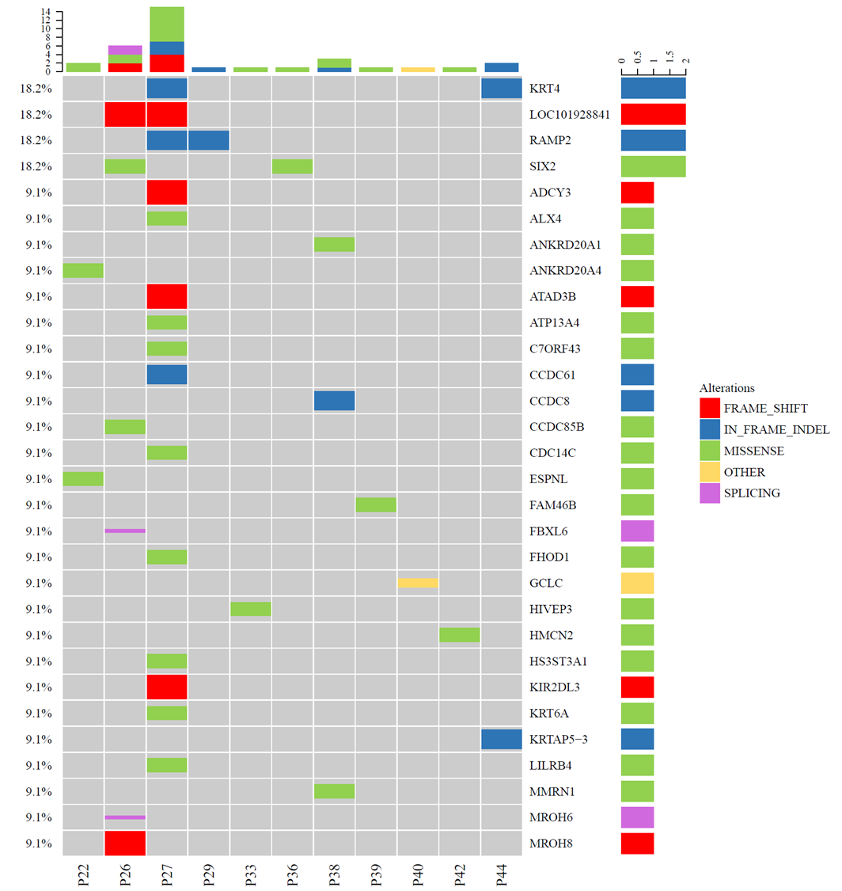
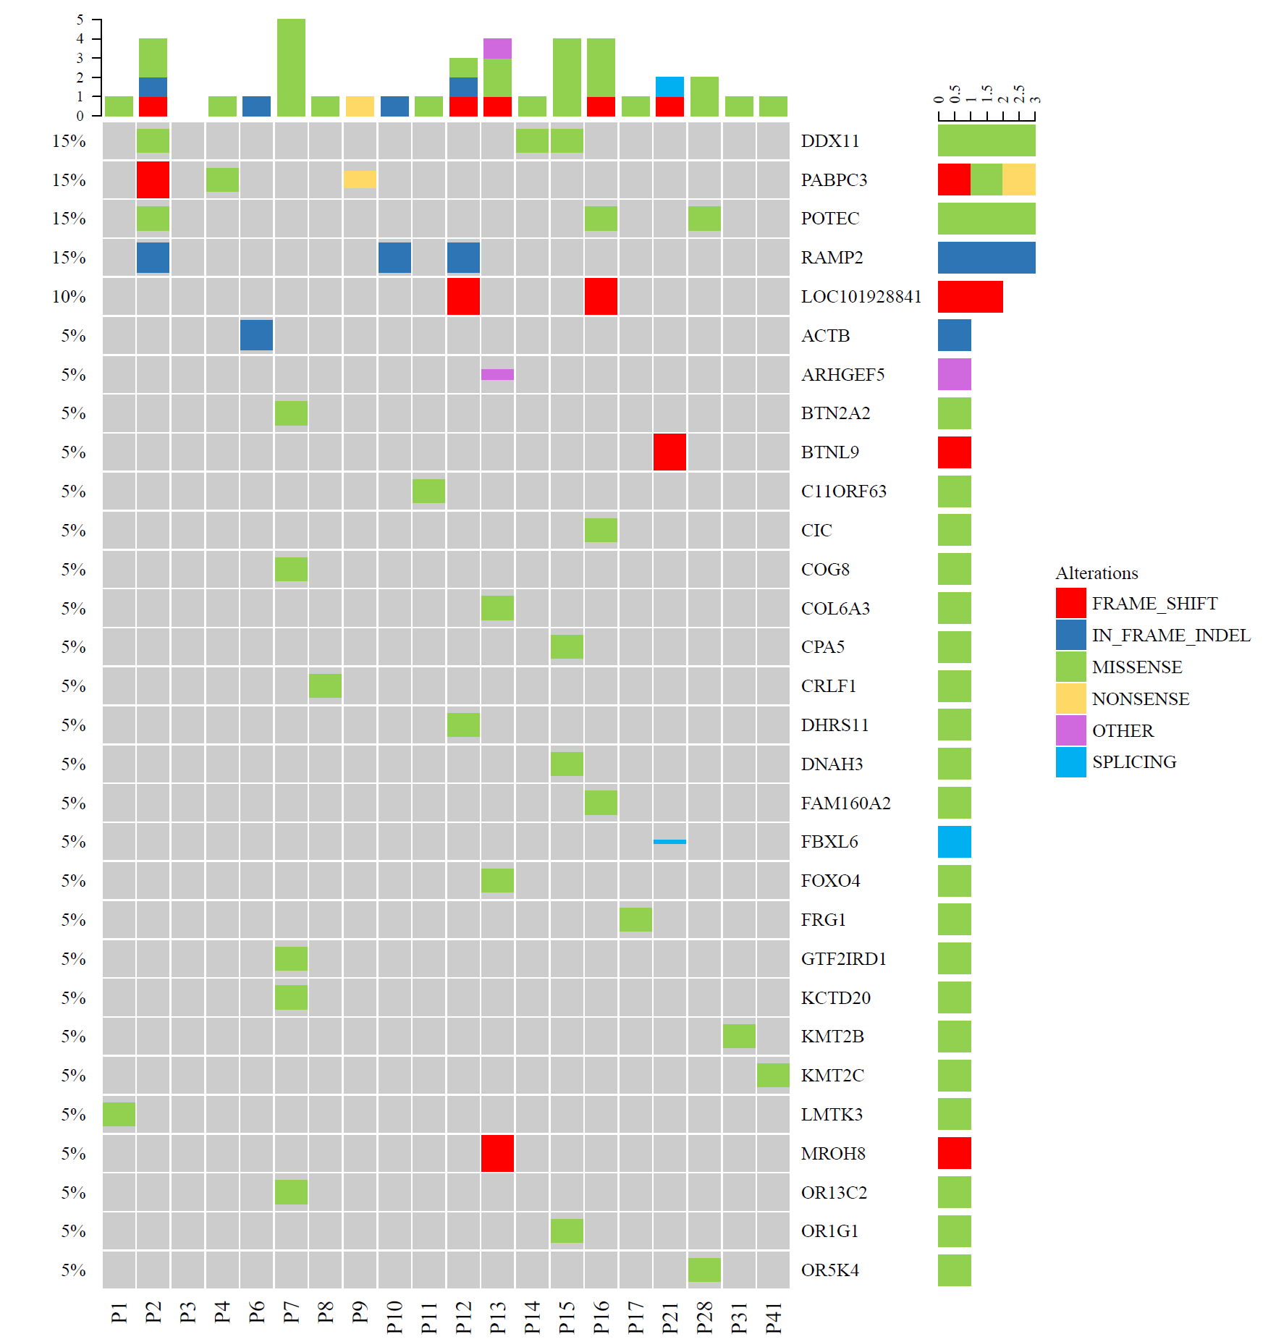
再分组切缘突变图谱：MPS ＞5% vs ≤5%
MPS ＞5%
MPS ≤ 5%

Slide 25
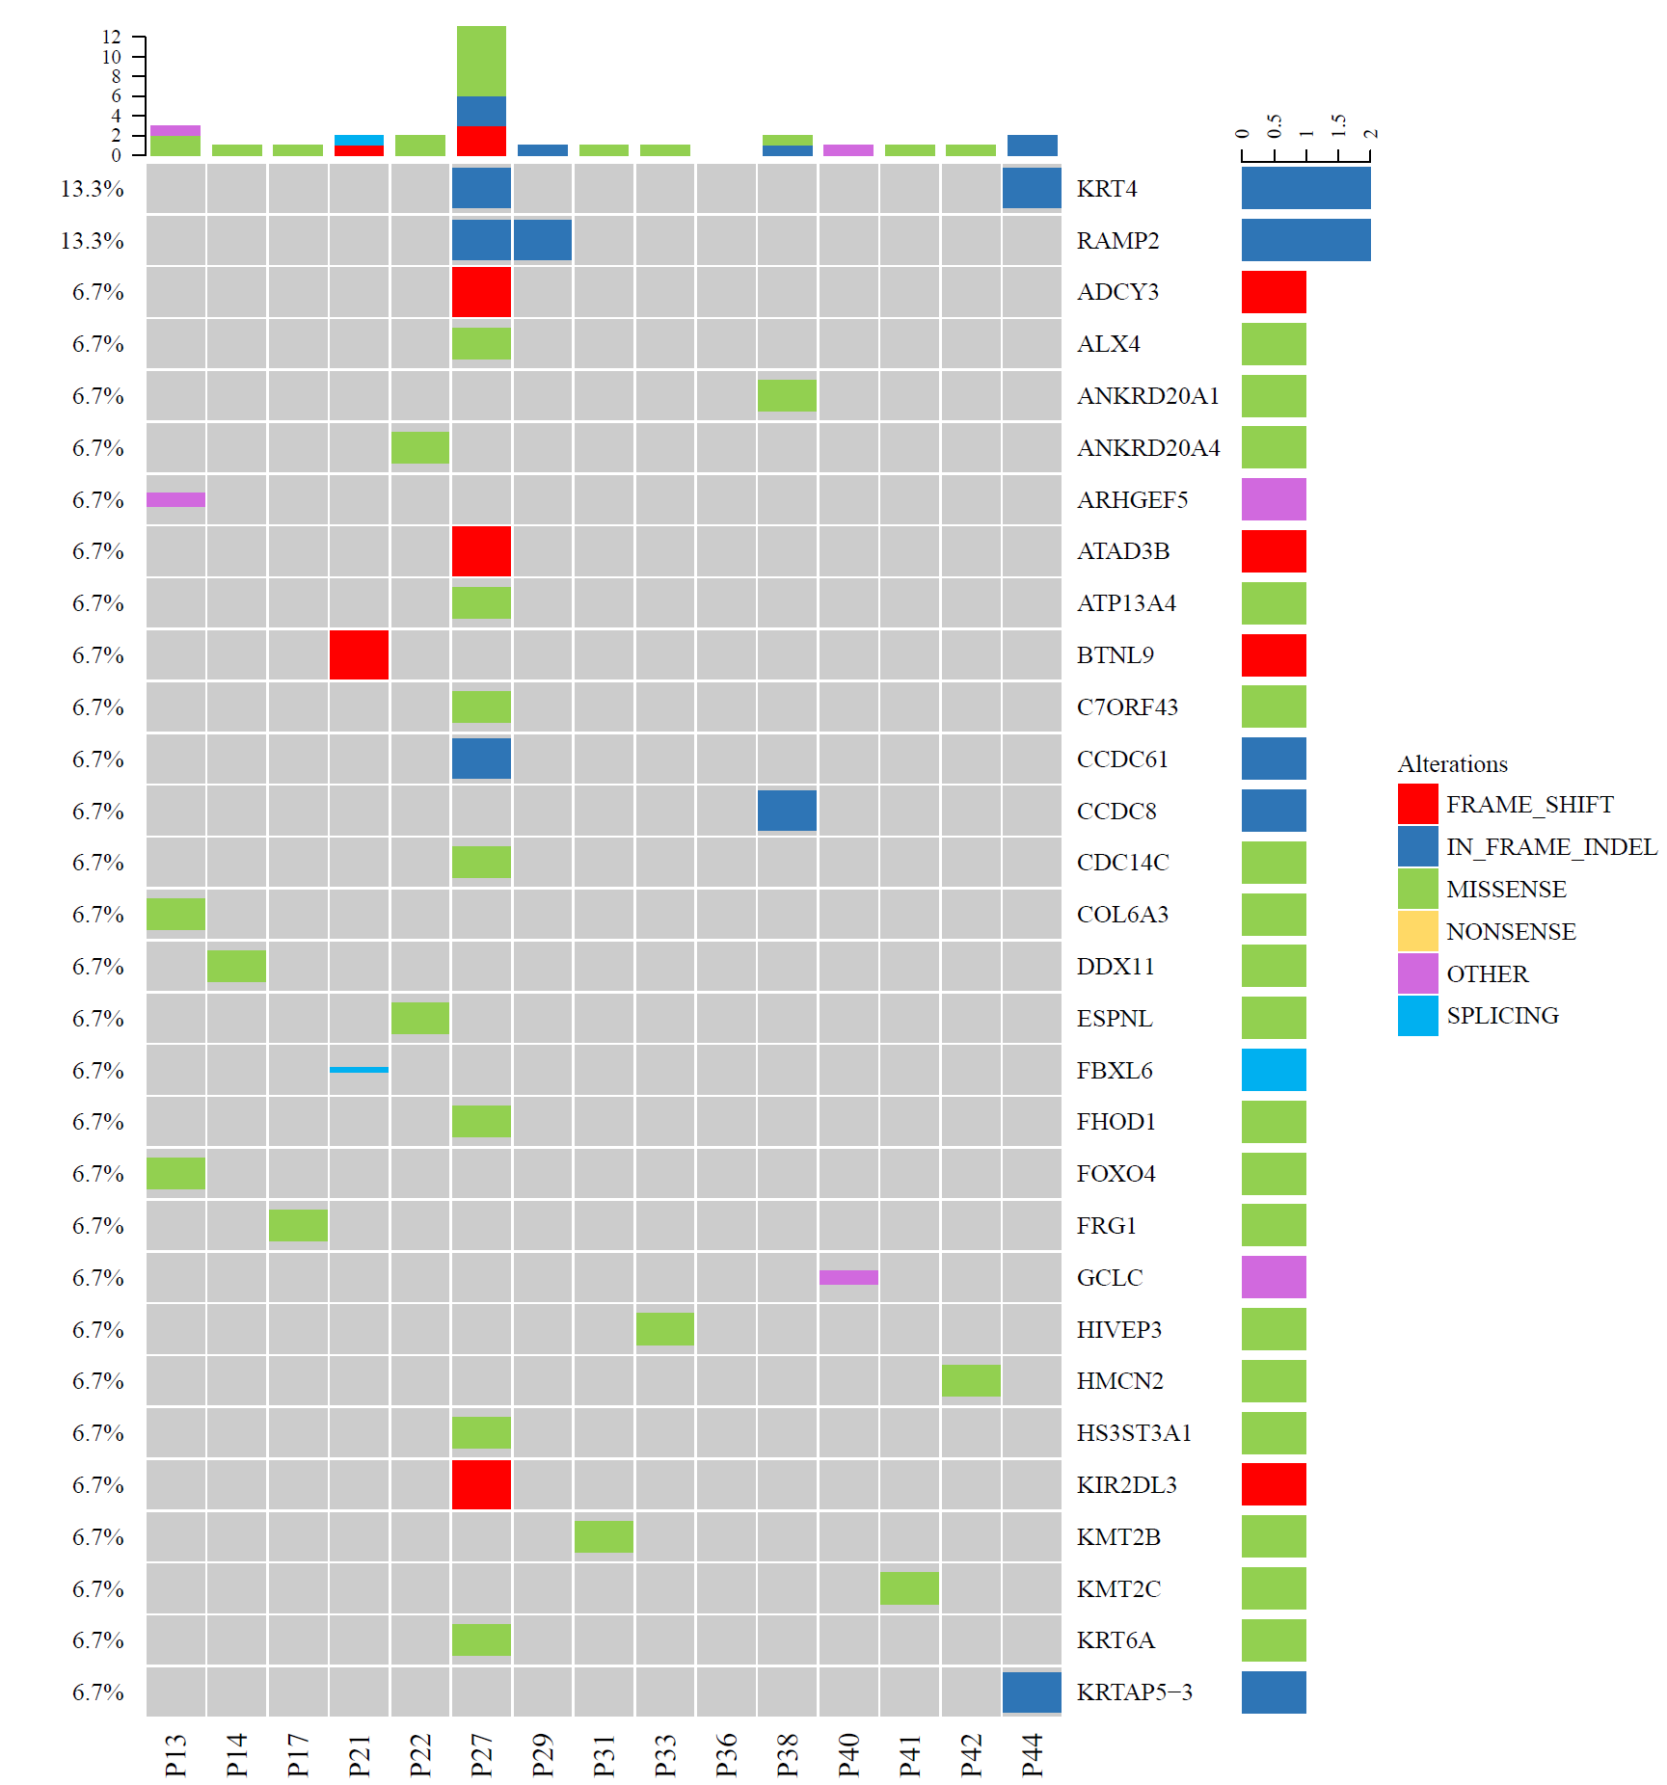
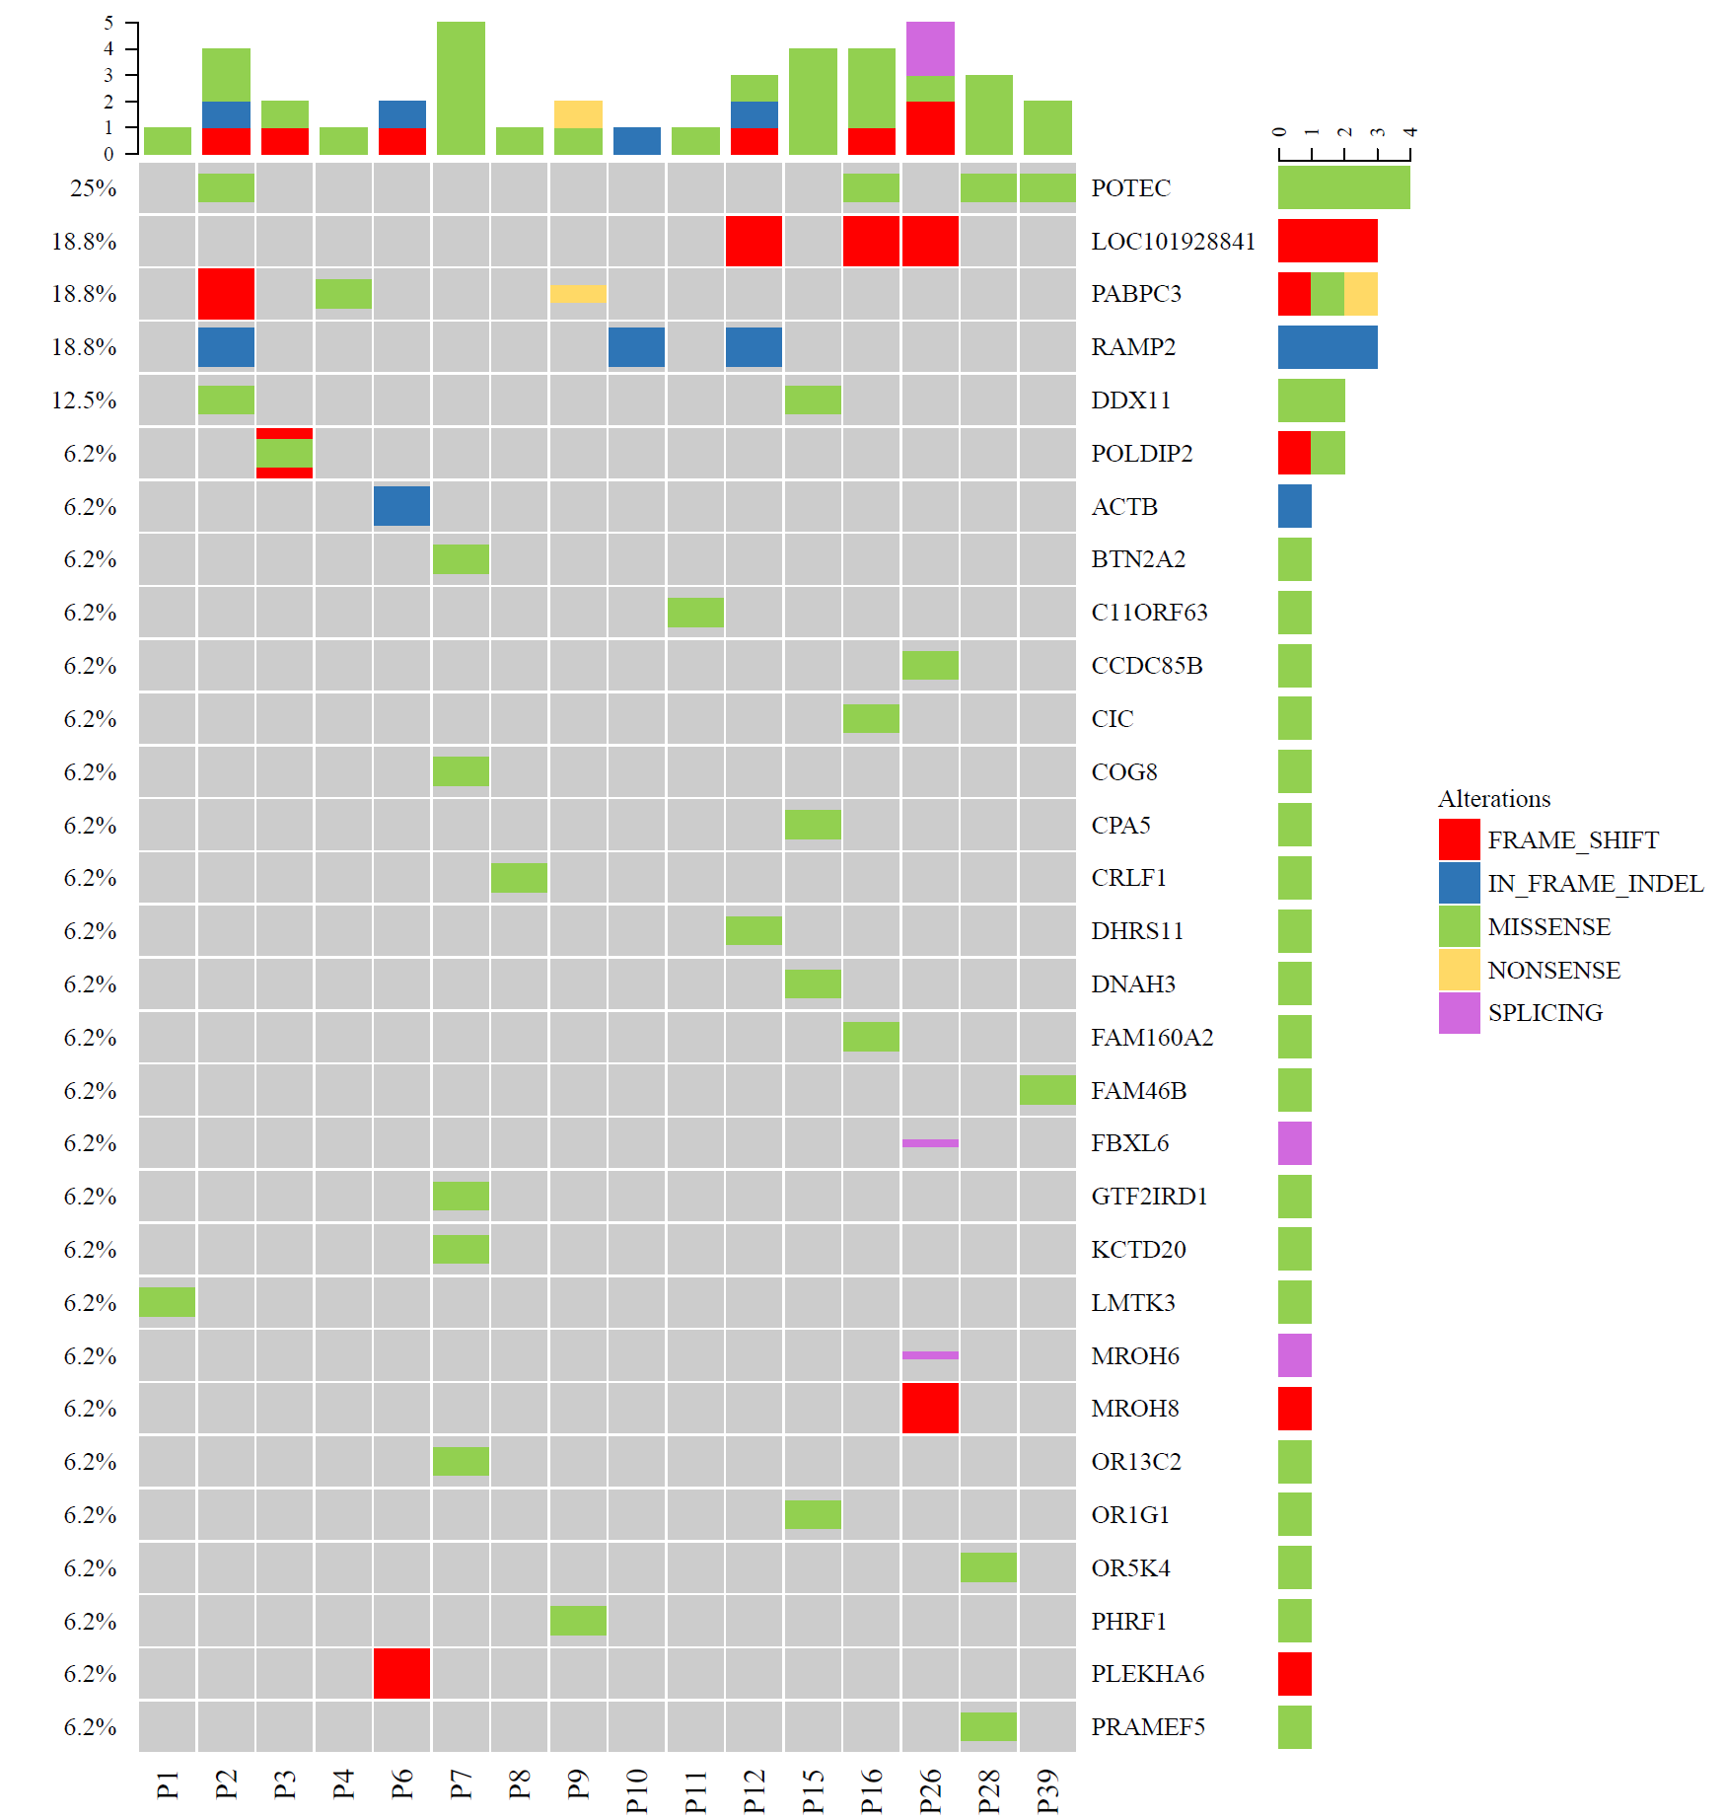
再分组切缘突变图谱：影像学实性 vs 非实性
实性
非实性

Slide 26
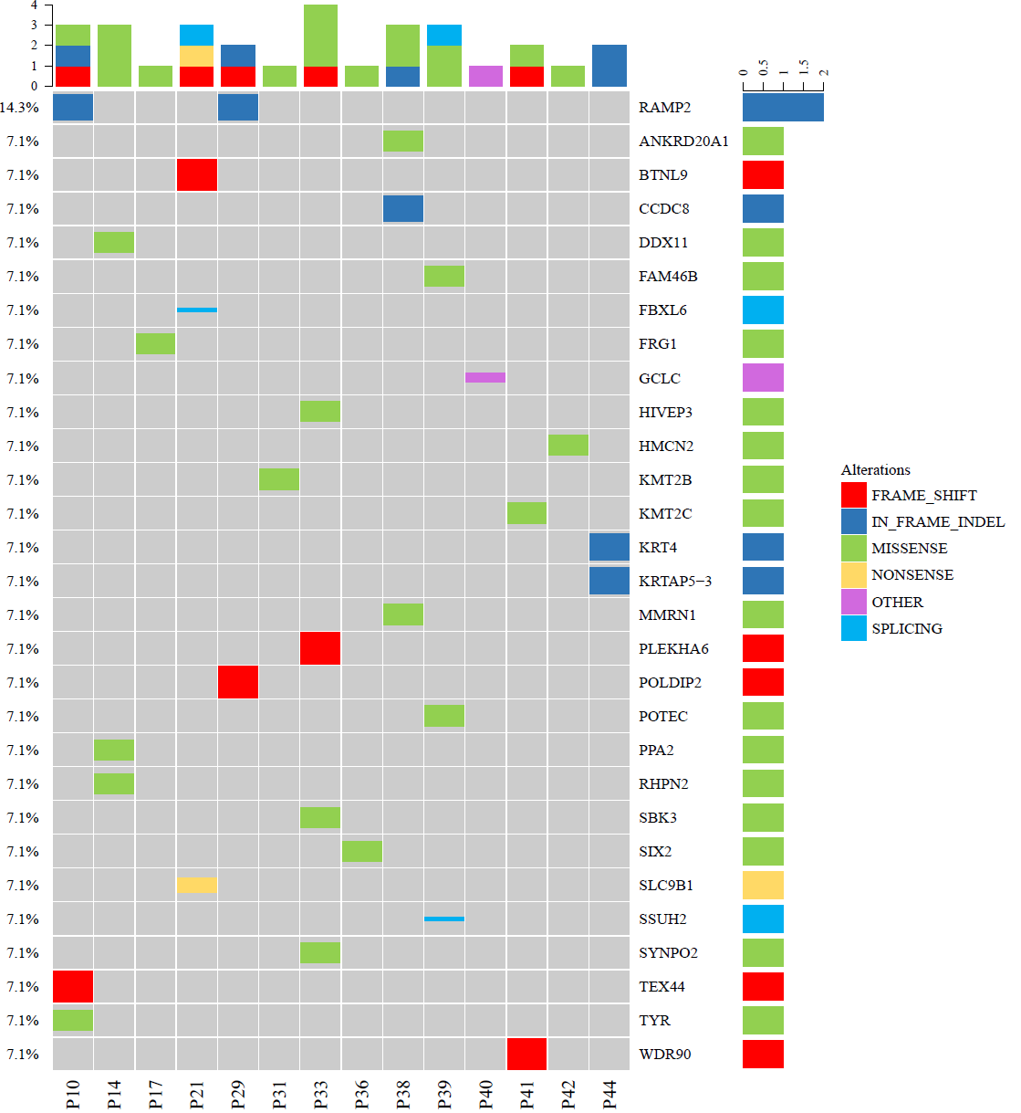
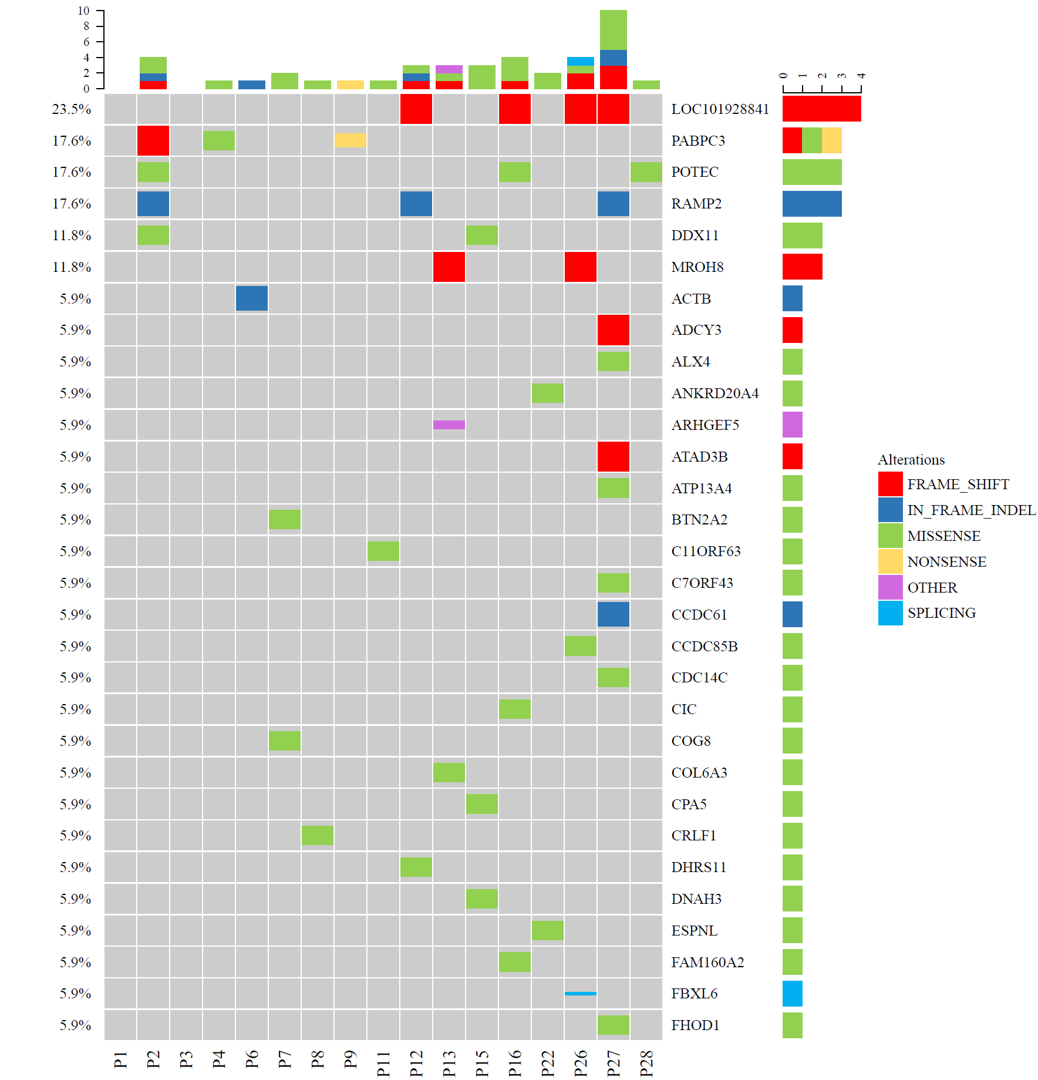
再分组切缘突变图谱：贴壁 无贴壁vs 贴壁
无贴壁
贴壁

Slide 27
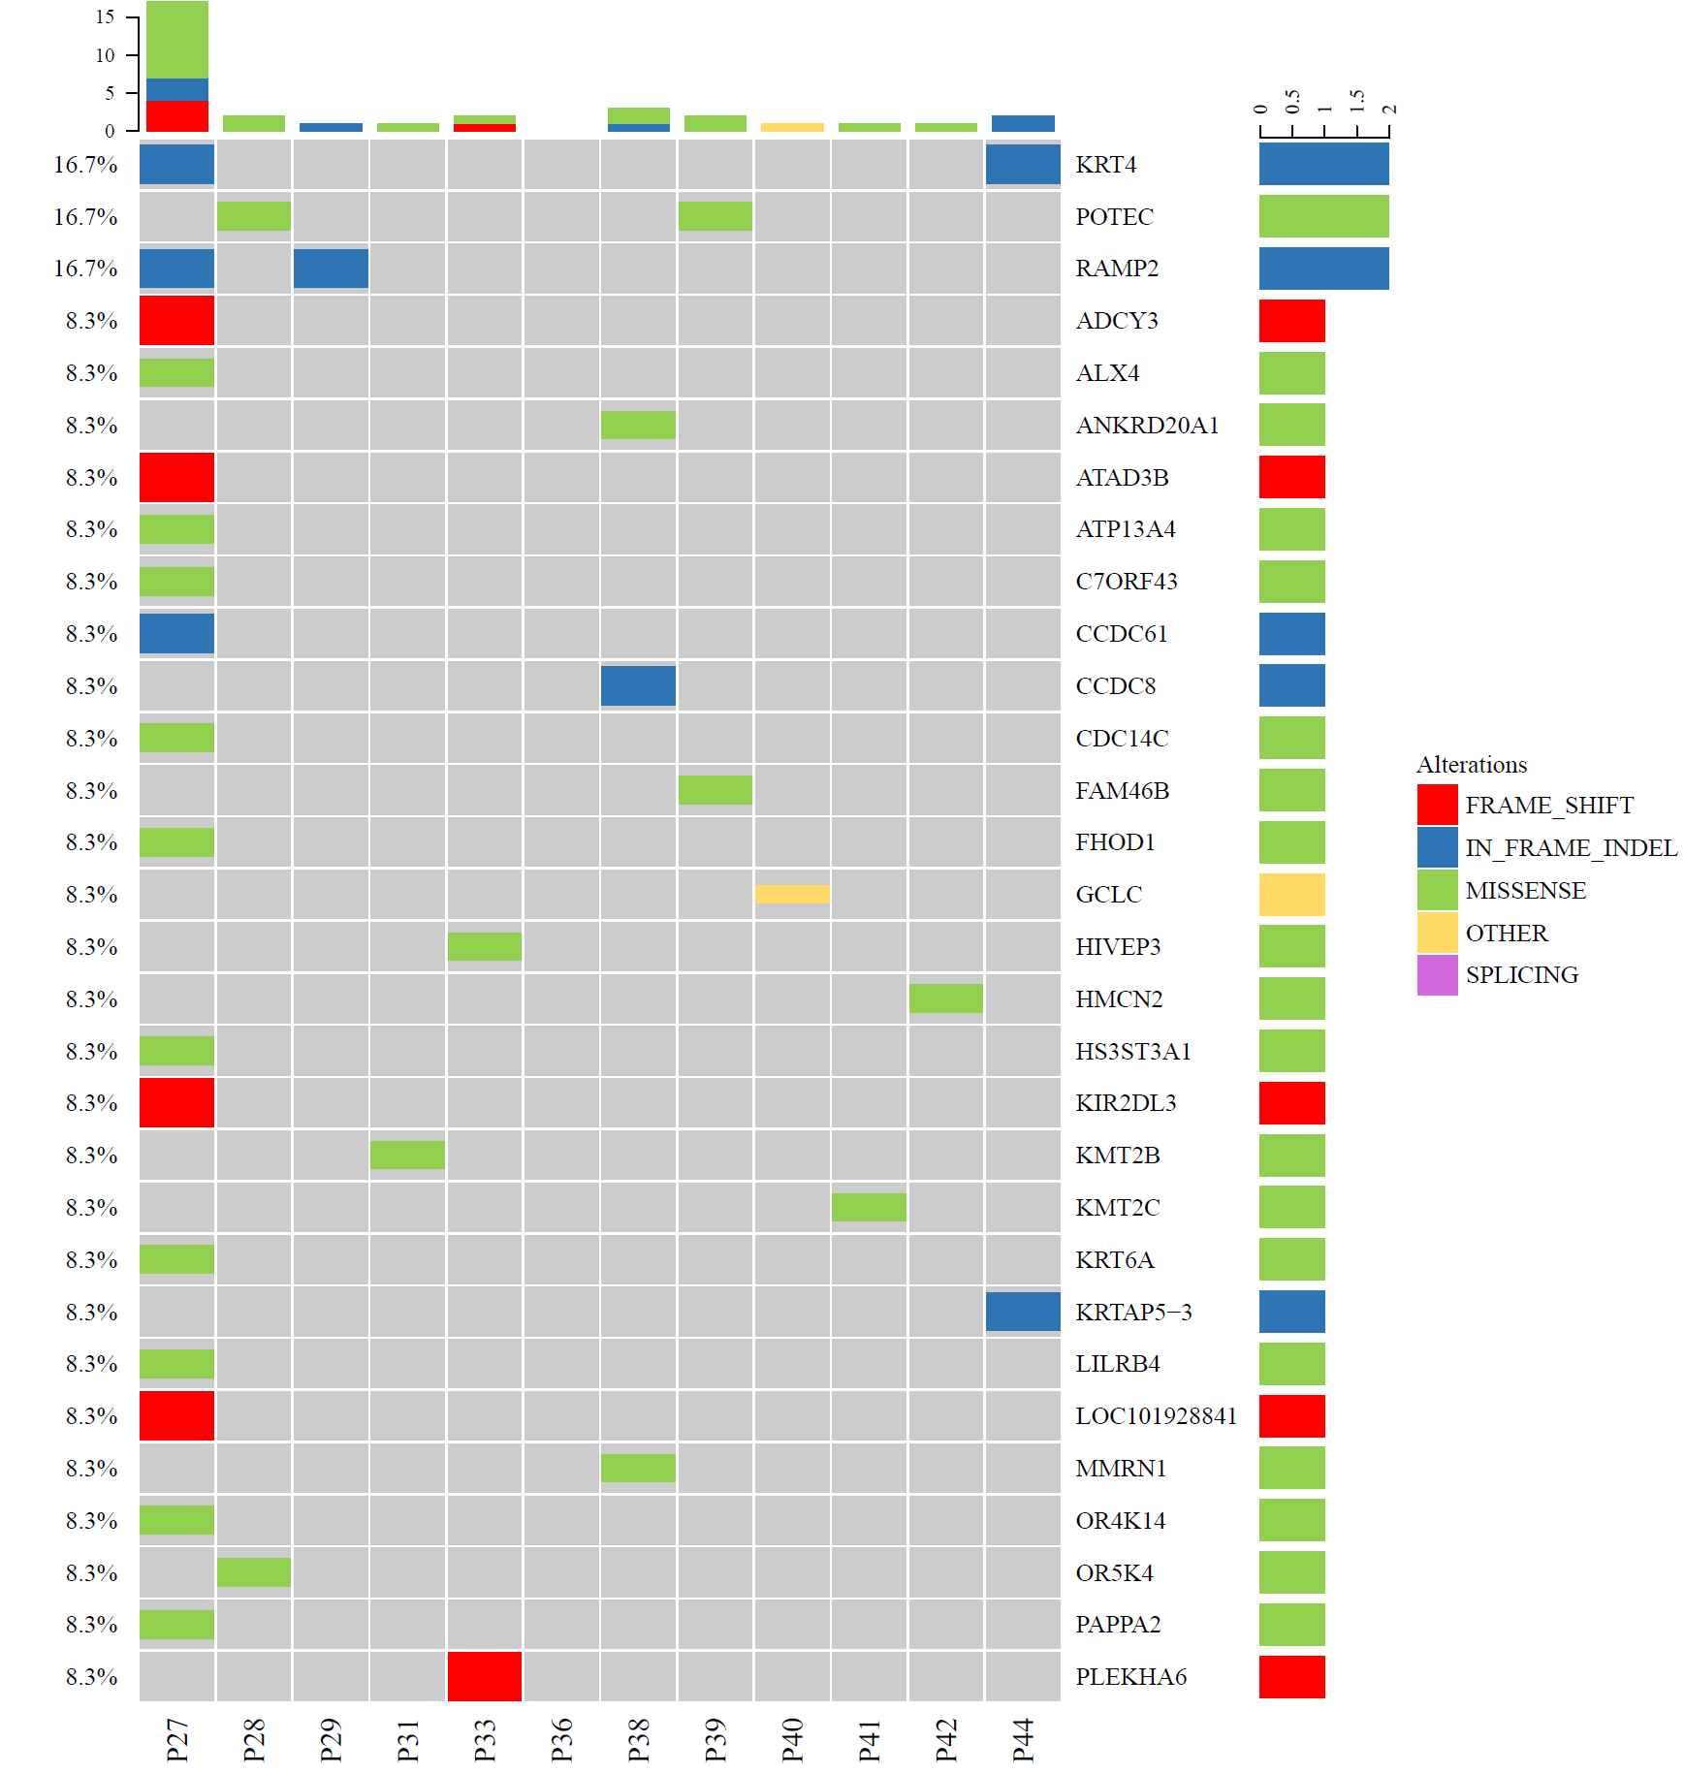
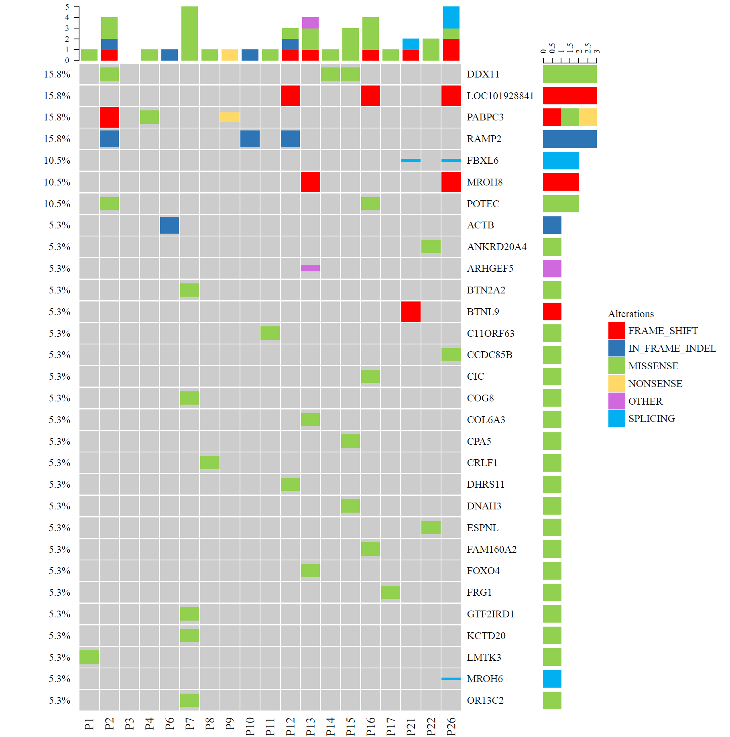
再分组切缘突变图谱： High grade ＞15% vs ≤15%
High grade ＞15%
High grade ≤15%

